Slide 1
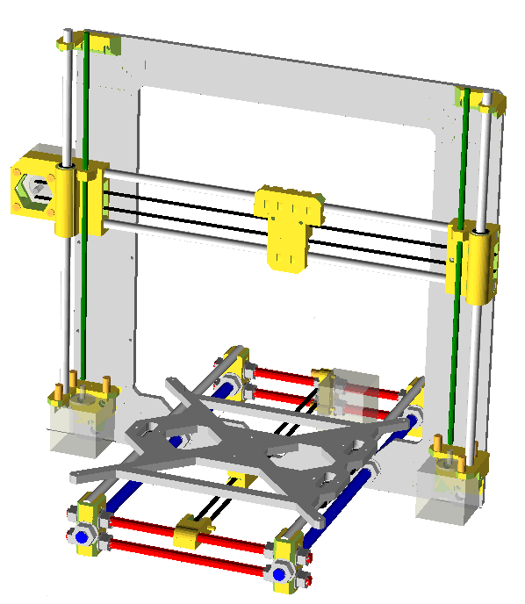

Expo 3D - 2014
Calibración de Impresoras 3D:
Prusa I3
Jorge Gómez <jorge@sindormir.net>
Notes:
Presentación personal
Presentación sindormir
De dónde sale la charla – curso calibración
- Hablar de Cole, de Ruben-Tecnofactorum – Ultralab
Agradecimiento organización y Justo
Agradecimiento a la comunidad Clonewars

Slide 2
¿Qué es la calibración?
Proceso para conseguir impresiones óptimas:
Proporcionalidad de las piezas
Apariencia adecuada
Notes:
Dos aspectos:
Piezas funcionales
Piezas artísticas

Slide 3
¿Cuándo es necesario calibrar?
Al finalizar su montaje
Al observar algún fallo en las
impresiones
Periódicamente
Notes:
Dos

Slide 4
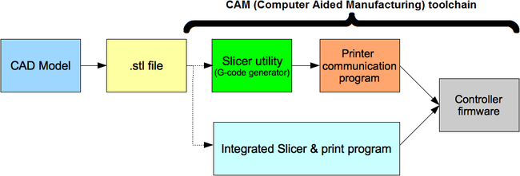
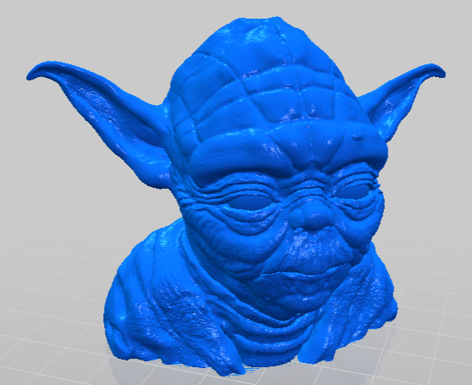
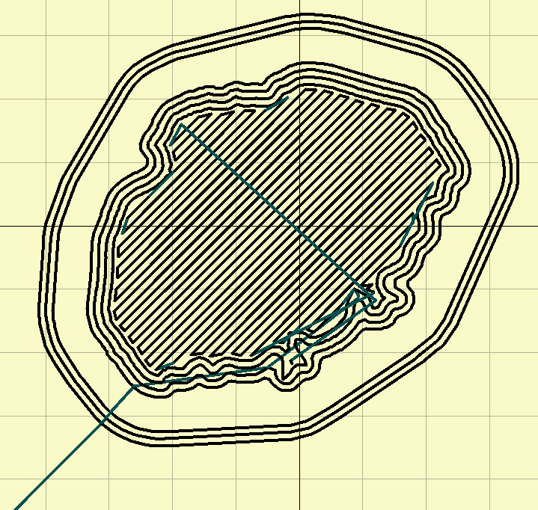
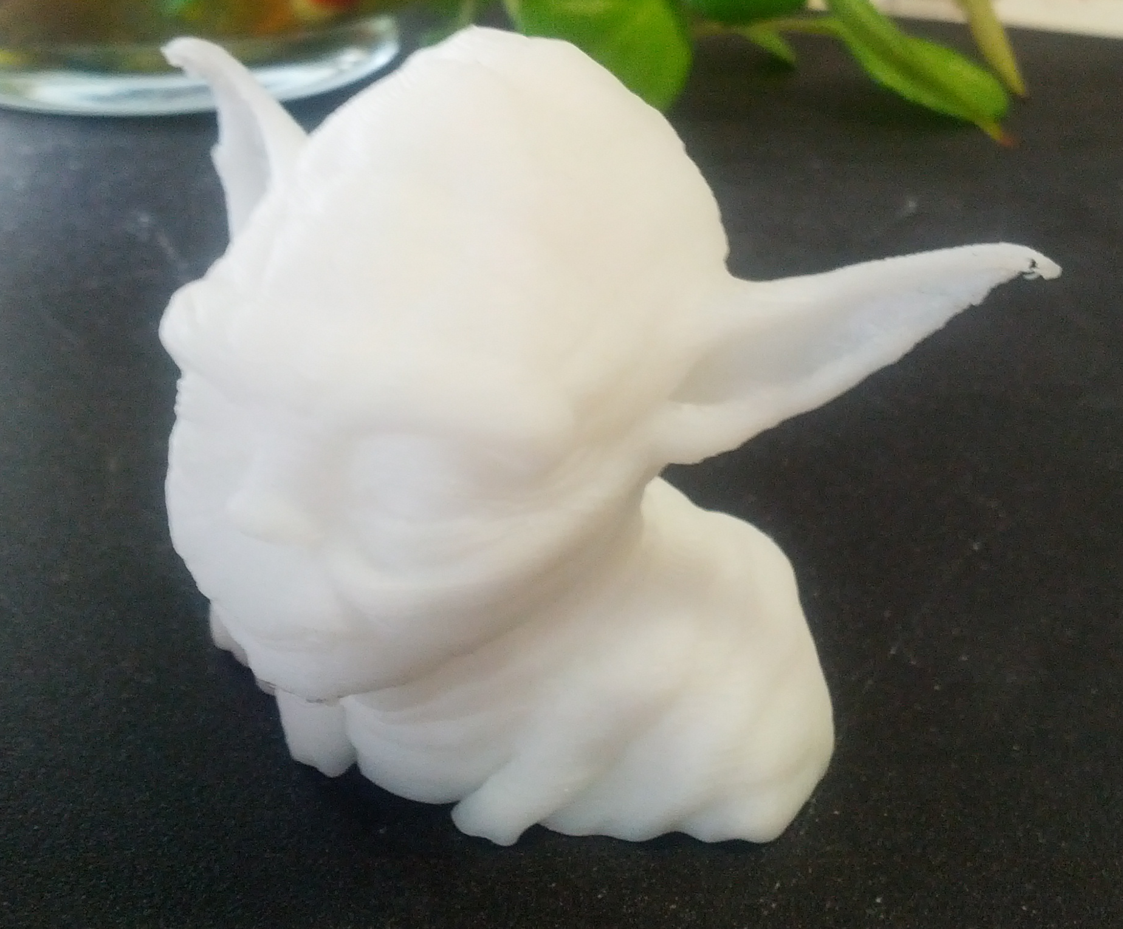
¿Qué implica calibrar?
Ciclo de trabajo
Notes:
Dos

Slide 5
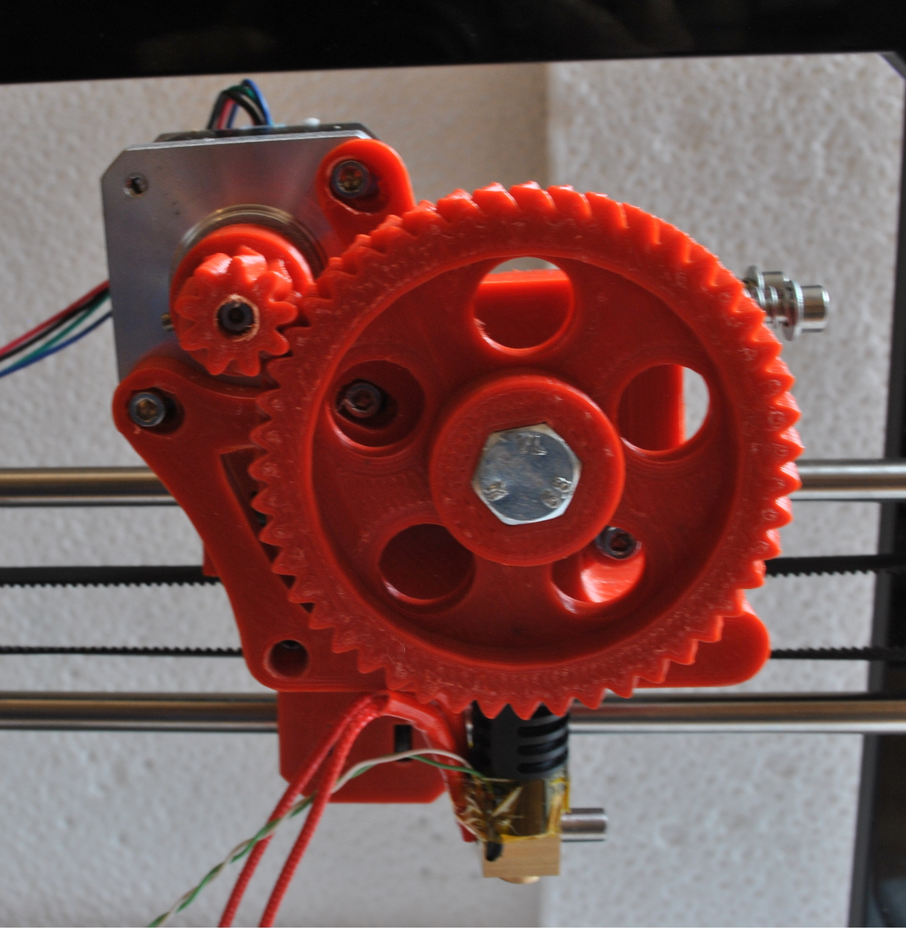
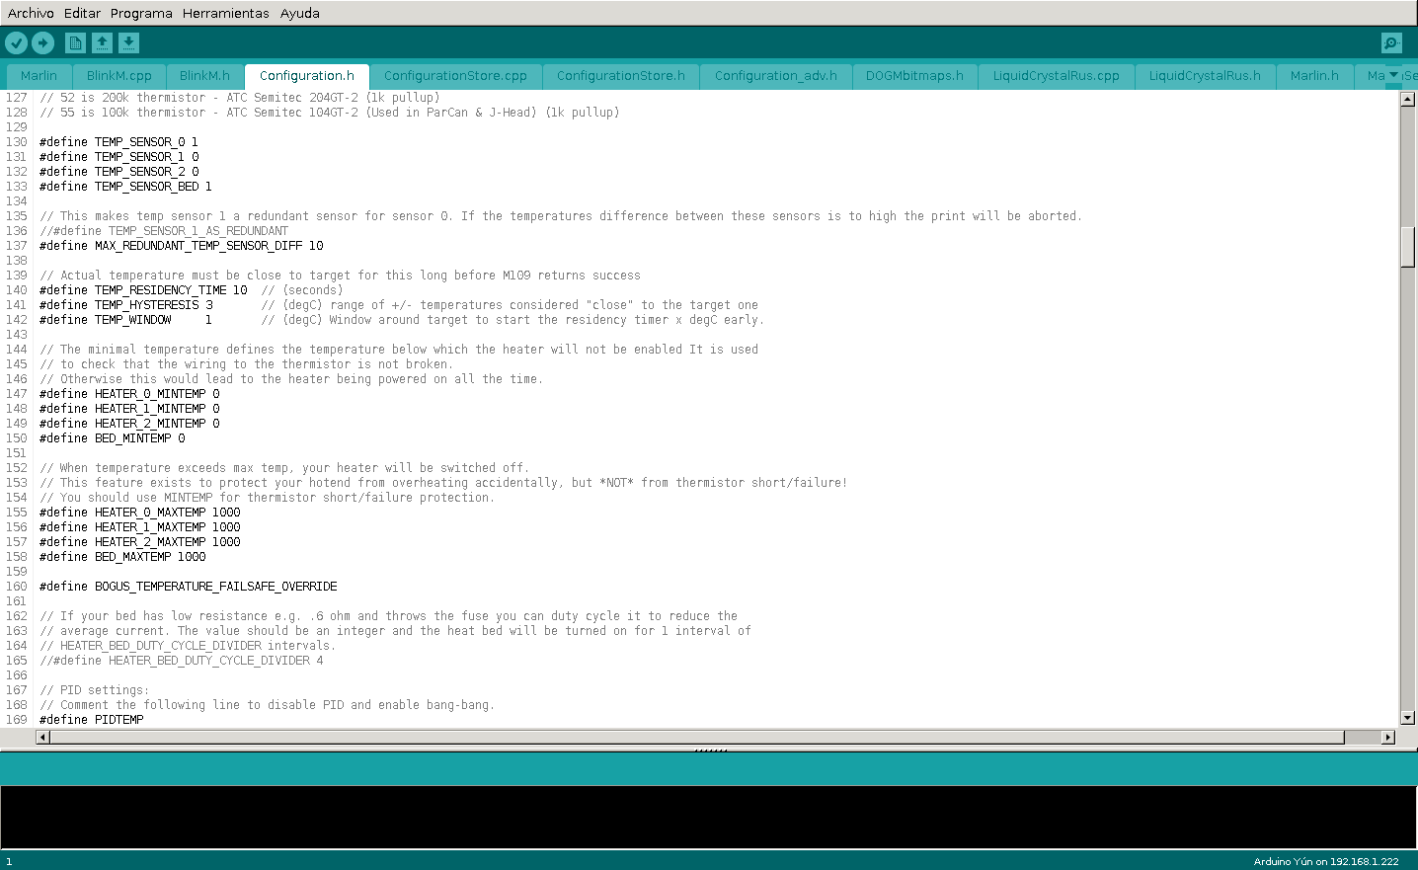
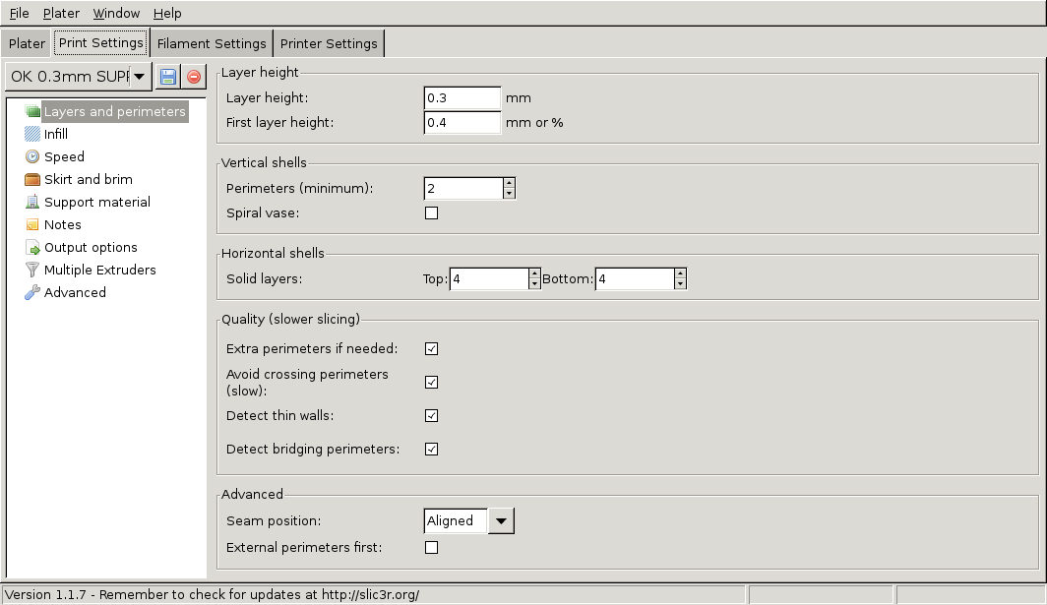
¿Qué implica calibrar?
Ajustes mecánicos
Ajustes del firmware
Ajustes del fileteador
Notes:
Dos

Slide 6
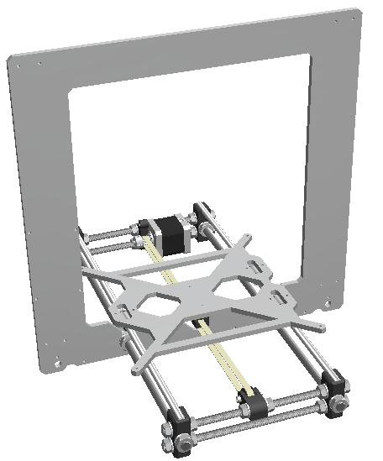
Mecánica: Rigidez estructural

Slide 7
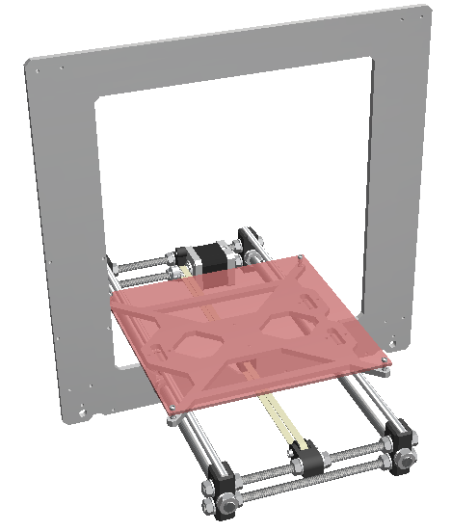
Mecánica: Nivelación de la cama

Slide 8
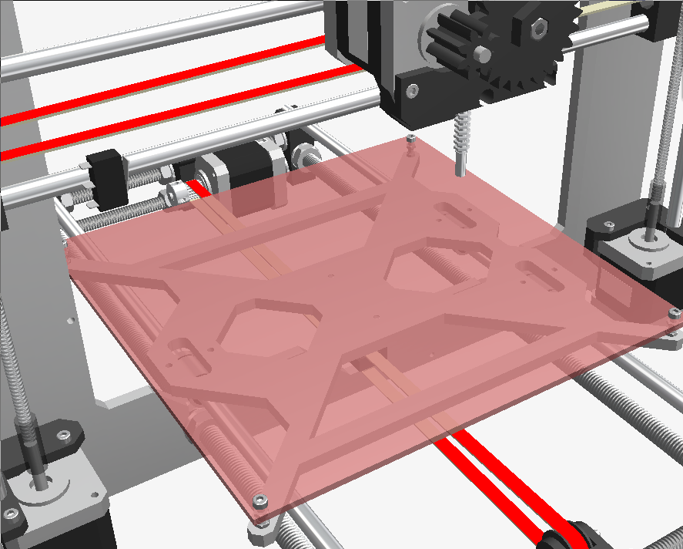
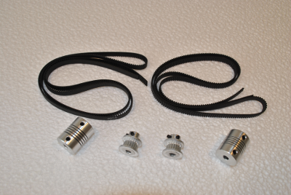
Mecánica: Tensión de las correas

Slide 9
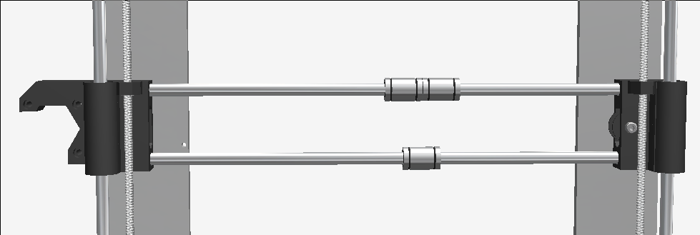
Mecánica: Nivelación eje X

Slide 10
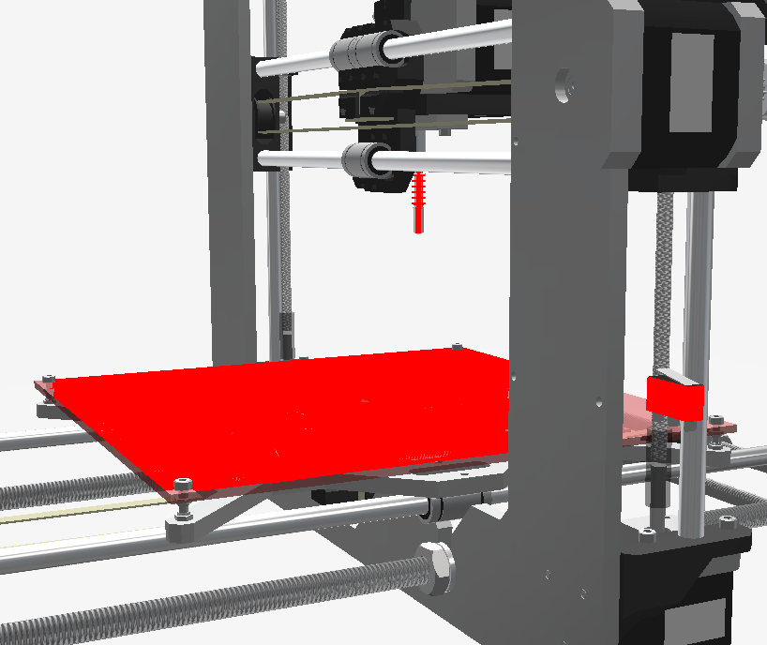
Mecánica: Altura de la primera capa
http://youtu.be/E4HyFAkQfws?list=UUf9x1cgSeBDY-h5Cvf8BIvQ

Slide 11
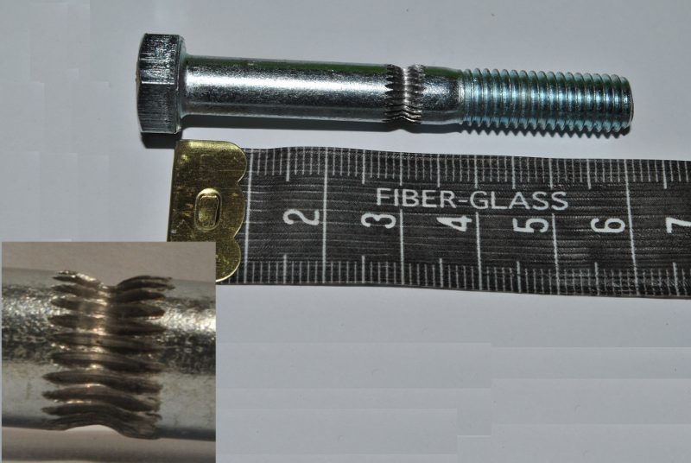
Mecánica: Hobbed bolt (Tornillo moleteado)

Slide 12
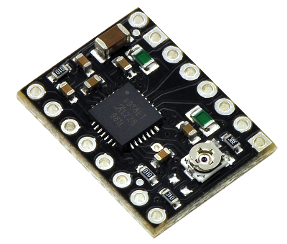
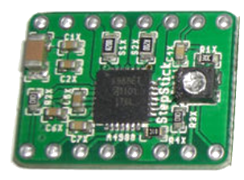


Electrónica: Corriente de los motores
Corriente ejes X e Y: 200mA
Corriente ejes Z y E: 400mA

Slide 13
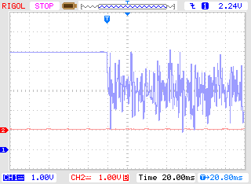
Electrónica: Cableado finales de carrera
Diafonía (crosstalking) en acción

Slide 14
Firmware:
Marlin
Sprinter
GRBL
Repetier
...

Slide 15
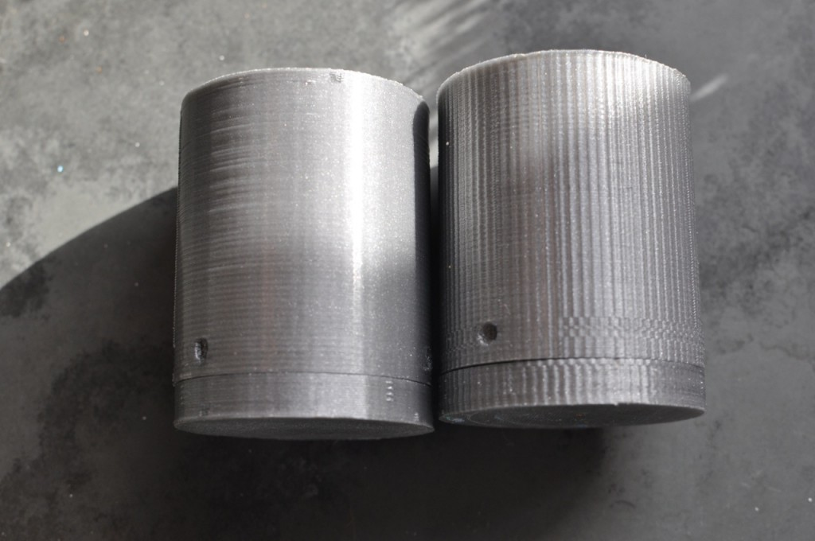
Firmware:
Marlin Sprinter

Slide 16
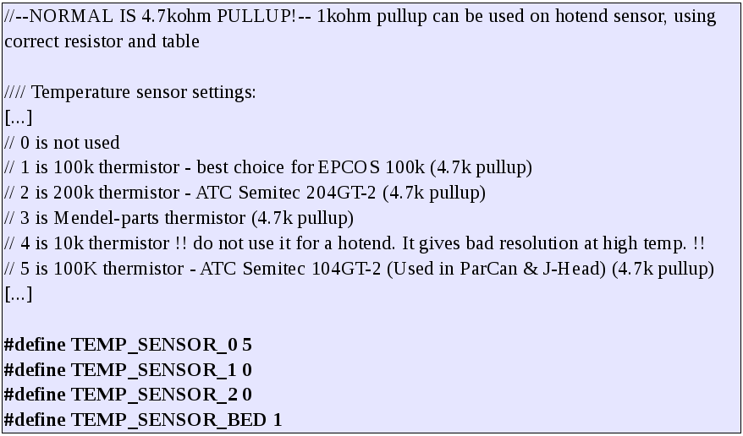
Firmware: Marlin → Sensores de temperatura

Slide 17
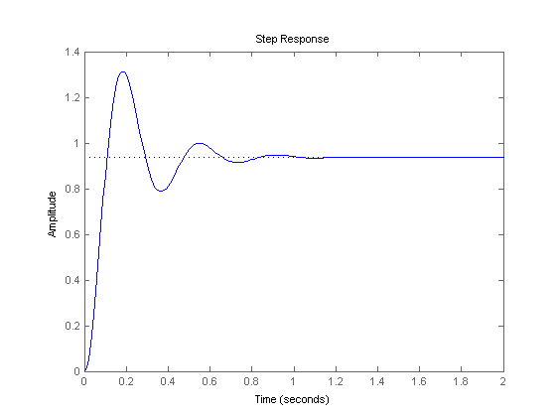



Firmware: Marlin → Sensores de temperatura. PID
Autocalibración PID Hotend:
Autocalibración PID Cama:

Slide 18
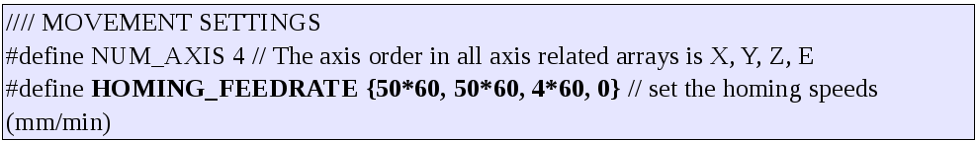
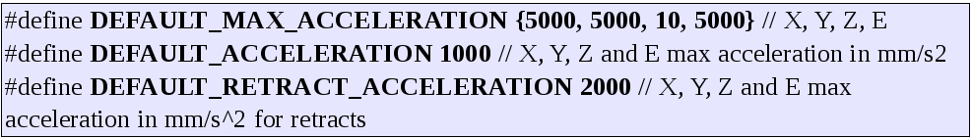
Firmware: Marlin → Velocidad movimientos

Slide 19
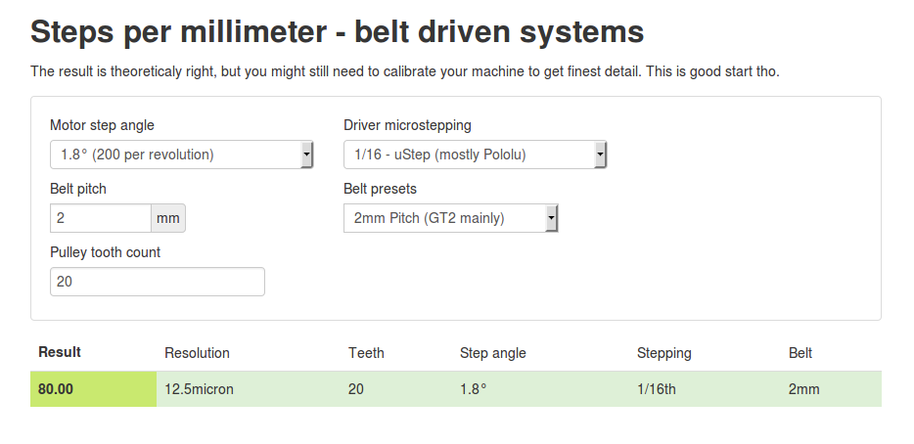
Firmware: Marlin → Relación pasos / distancia (Ejes X e Y)

Slide 20
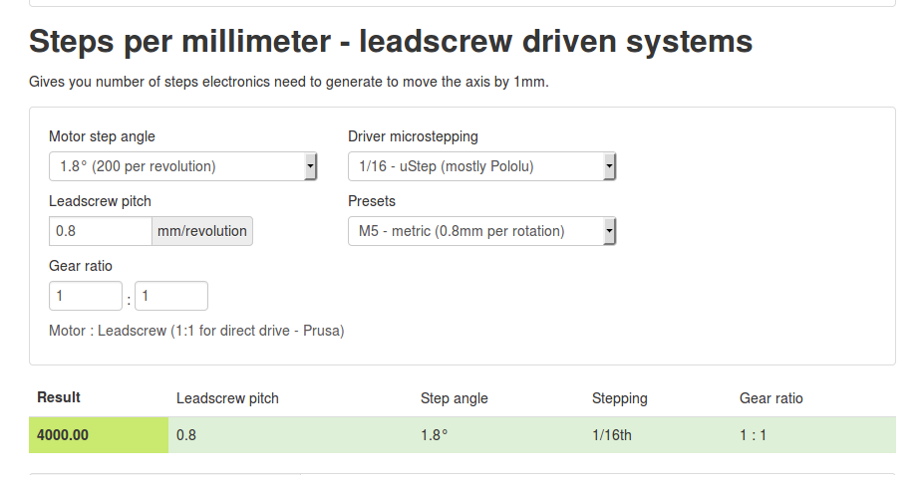
Firmware: Marlin → Relación pasos / distancia (Ejes E y Z)
Notes:
Hay cientos más de parámetros adicionales

Slide 21
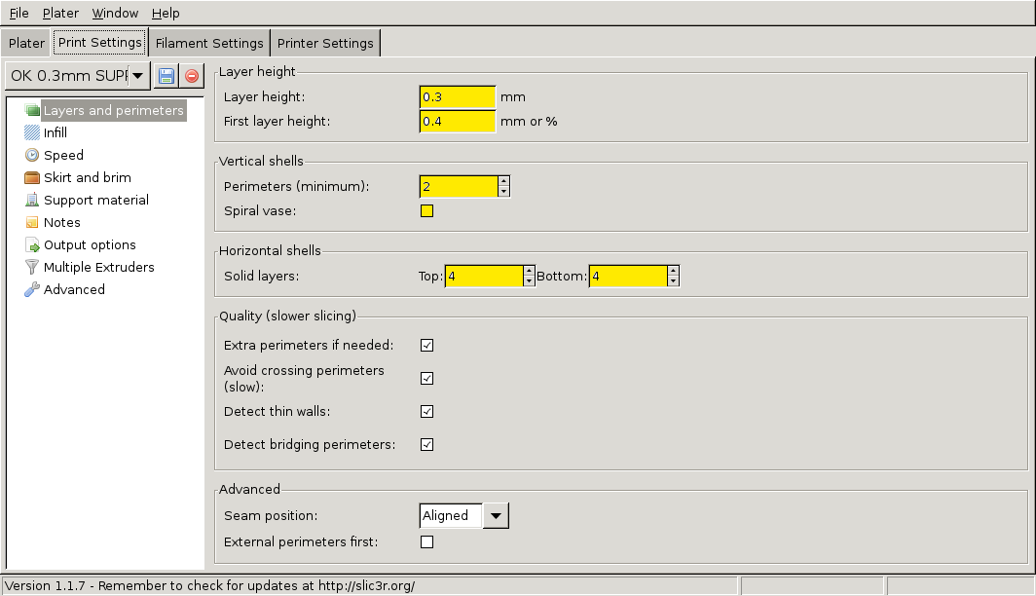
Fileteador: Slic3r → Print Settings (1)

Slide 22
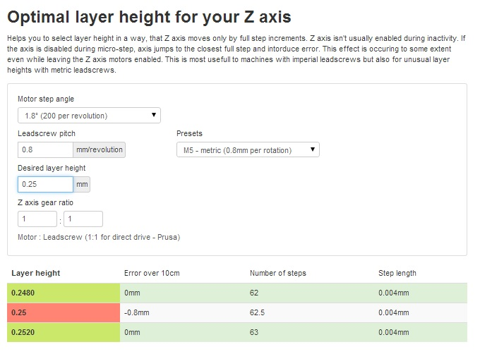
Fileteador: Slic3r → Print Settings (1)

Slide 23
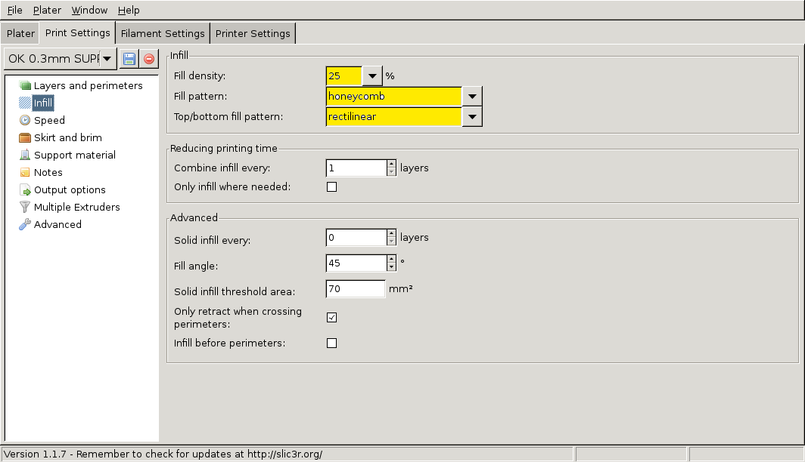
Fileteador: Slic3r → Print Settings (2)

Slide 24
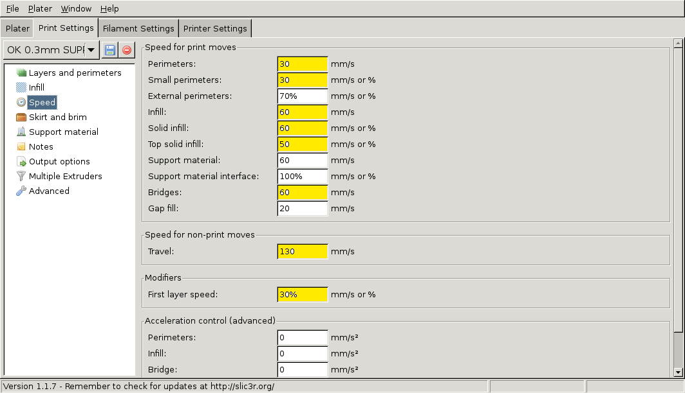
Fileteador: Slic3r → Print Settings (3)

Slide 25
Fileteador: Slic3r → Print Settings (3)

Slide 26
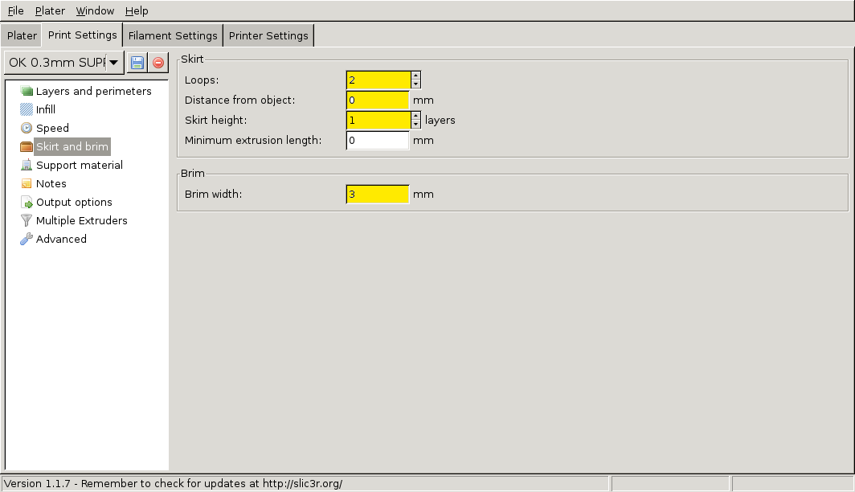
Fileteador: Slic3r → Print Settings (4)
Notes:
Quedaría la parte de material de soporte, pero ya no lo considero calibración

Slide 27
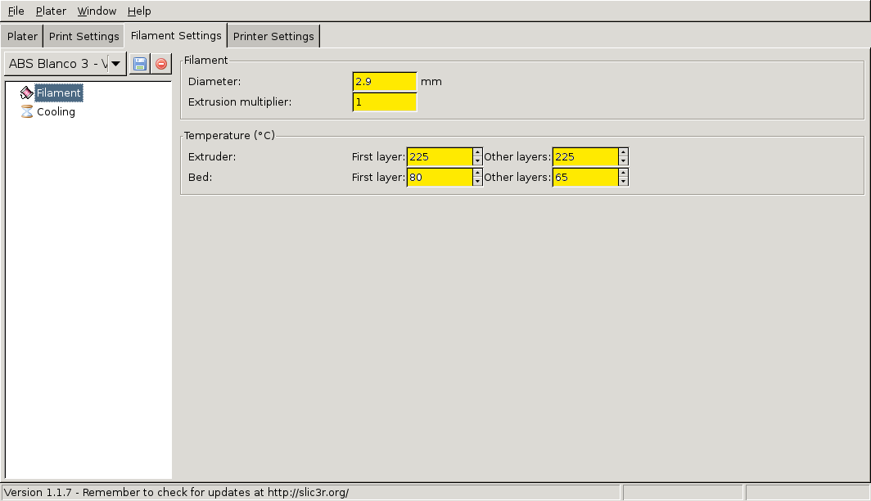
Fileteador: Slic3r → Filament Settings (1)
Notes:
Quedaría la parte de material de soporte, pero ya no lo considero calibración

Slide 28
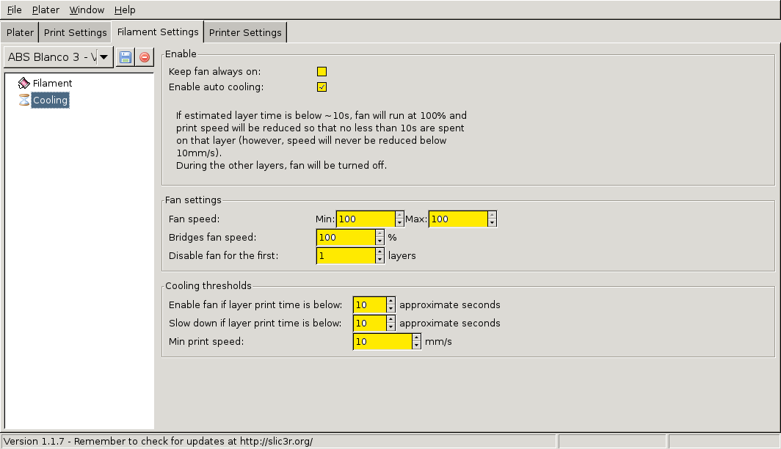
Fileteador: Slic3r → Filament Settings (2)
Notes:
Quedaría la parte de material de soporte, pero ya no lo considero calibración

Slide 29
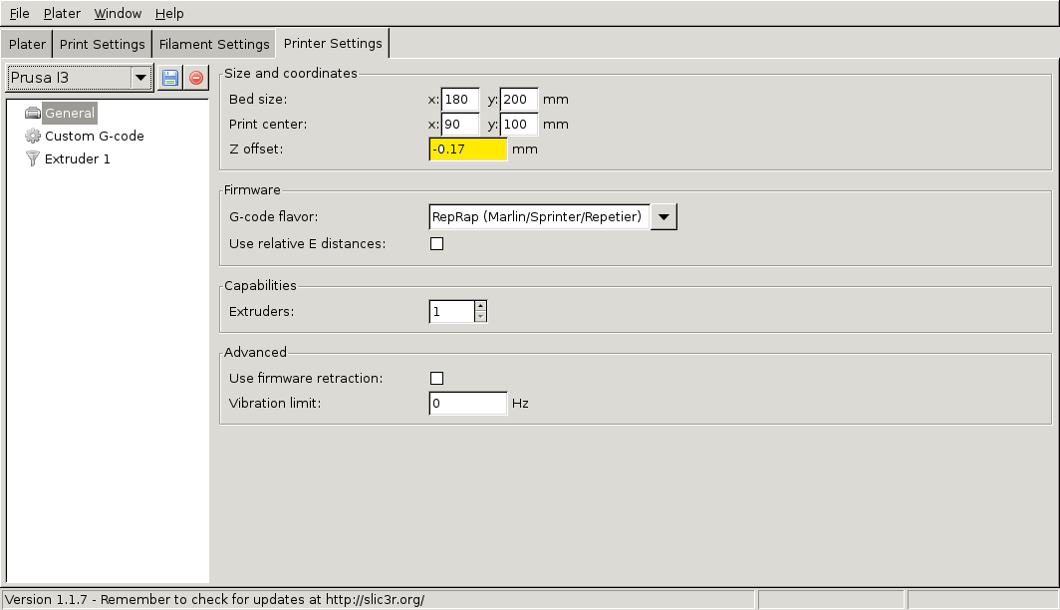
Fileteador: Slic3r → Printer Settings
Notes:
Quedaría la parte de material de soporte, pero ya no lo considero calibración

Slide 30
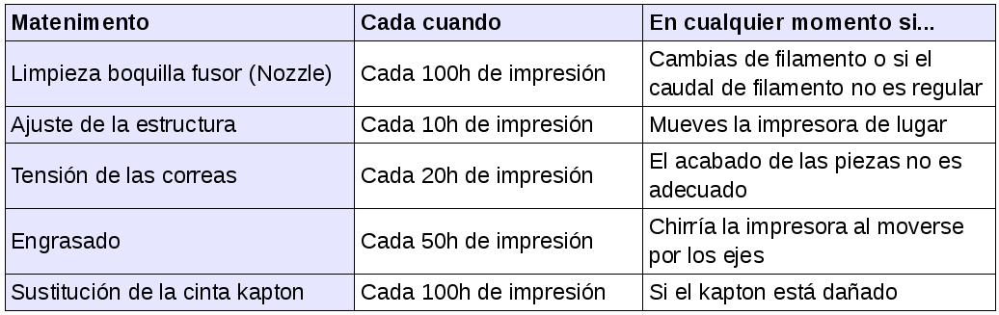
Recomendaciones mantenimiento
Notes:
Quedaría la parte de material de soporte, pero ya no lo considero calibración

Slide 31
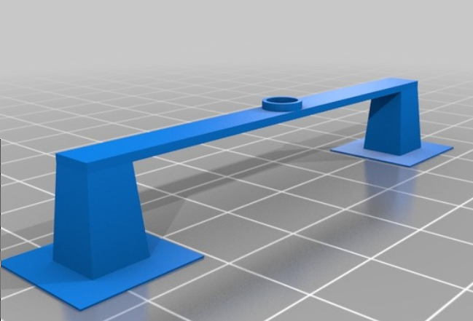
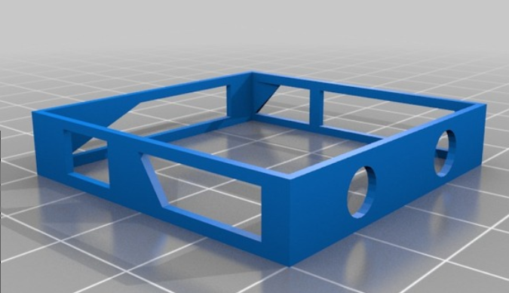
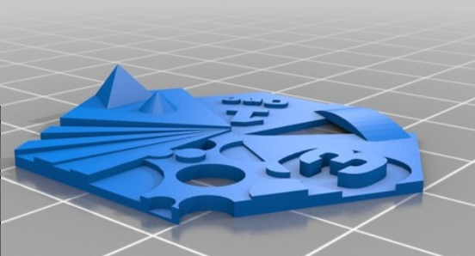
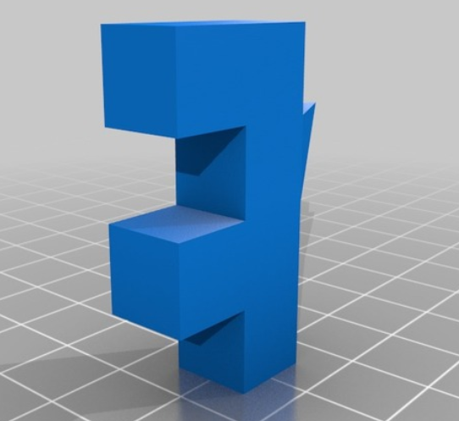
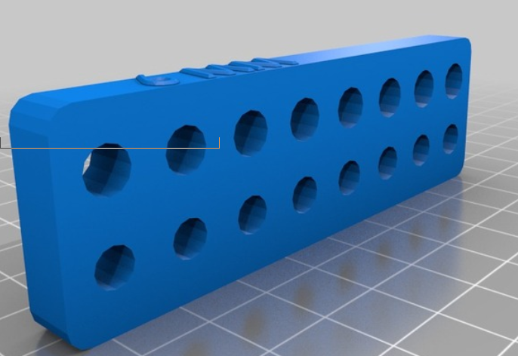
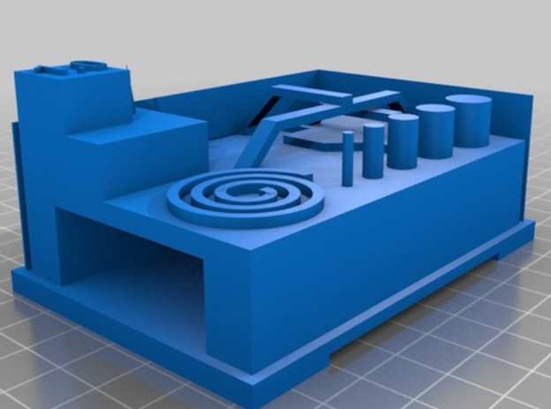
Piezas de calibración recomendadas
Puentes
Rezumado
Precisión
12925
15087
20996
Material de soporte
Agujeros
64549
4360
10861
Notes:
Quedaría la parte de material de soporte, pero ya no lo considero calibración

Slide 32
Recursos de calibración
http://reprap.org/wiki/PID_Tuning
http://prusaprinters.org/calculator/
https://github.com/SindormirNet/CursoCalibracionImpresoras3D
Google!

Slide 33
Recursos adicionales
Sitio web proyecto RepRap http://reprap.org
Proyecto español CloneWars http://reprap.org/wiki/Proyecto_Clone_Wars/
Video Tutoriales de Obijuan
Guía Reprap para el recién llegado. http://reprap.org/wiki/The_incomplete_reprap_beginner%27s_guide

Slide 34
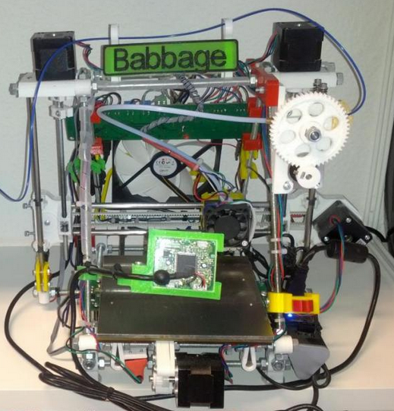
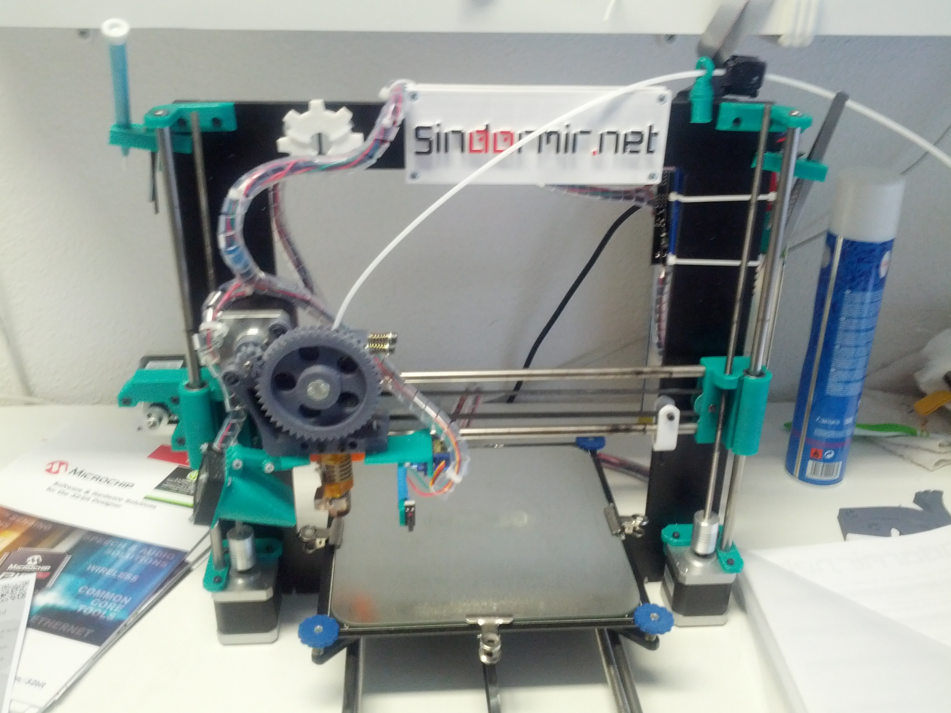
Dos de mis tres niñas

Slide 35
Despedida
¡Mil gracias!
¡Qué la PRUSA os acompañe!
Jorge Gómez <jorge@sindormir.net>

